Slide 1

Škola: Základní škola a Mateřská škola, Kostelní 560, Svoboda n. Úpou,
okres Trutnov
Autor: Mgr. Hana Klomínská
Datum: duben 2013
Název: VY_12_INOVACE_1.2.1_ ČJ1,2_30
Téma: Slabiky dě, tě, ně. Jarní prázdniny.
Ročník: 1. – 2.
Číslo projektu: CZ.1.07/1.4.00/21.3068

Slide 2
Anotace:
Tyto pracovní listy navazují na učivo čtení slov se slabikami dě, tě, ně. Vrací se rovněž k slovům složeným. Následný text vypravuje o jarních prázdninách. Obsah navazuje na předešlá témata o přírodě a zvířatech. Lze je využít i v Prvouce.
Čti slova ve sloupečcích a vymýšlej další podobná. Potom
zkus číst delší slova, slova složená. Pokud nebudeš něčemu
rozumět, zeptej se. Potom vzpomínáme na jarní prázdniny.

Slide 3
Procvičování čtení slov se slabikami dě, tě, ně.
Čti skupiny slov na dě, tě, ně a k nim vymysli další vhodná slova.
dě tě ně
děti tělo něco
děda kotě koně
děkuji žlutě hnědá
děláme tělocvik štěně
horolezec
Slovo tělocvik z druhého sloupečku je složené slovo ze dvou slov: tělo + cvik.
Následující slova jsou podobná. Dokážeš vymyslet také nějaká?
motokára vodovod horolezec kamenolom
motocykl ropovod metronom kosmonaut
motokros parovod parostroj kameraman
motocykl
motokros
kosmonaut
metronom
kameraman

Slide 4
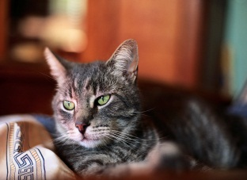
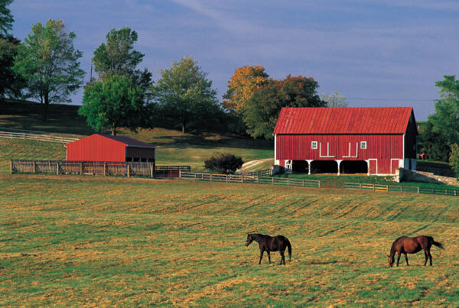
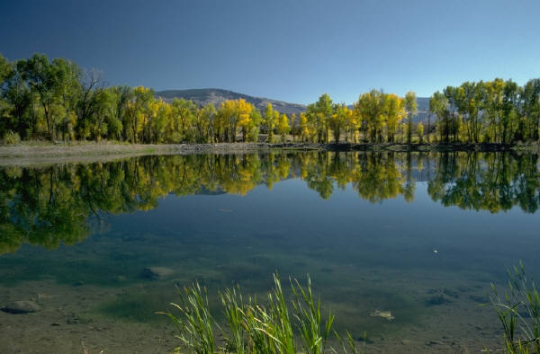
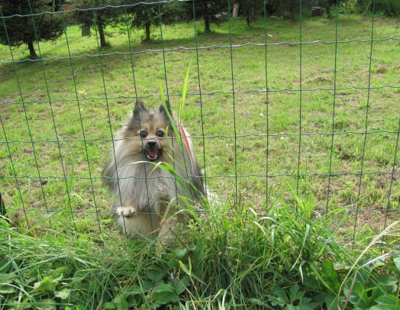
Procvičování čtení slov se slabikami dě, tě, ně. PL.
1
Jarní prázdniny
Jarní prázdniny byly fajn. Strávili jsme je u dědečka na vesnici.
Děda má malé hospodářství. Za chalupou je pole a pastvina. Za
stájí v ohradě se prohánějí koně. Pod chalupou teče potok. Ústí
do místního nevelkého rybníka. V létě se tam chodíme koupat.
Mourovatá kočka Míca má čtyři koťata. Učí je lovit myši. Děda
žije sám. Pořídil si proto štěně. Říká mu Voříšek. Je to milý
a veselý společník.
2
3
4
Vyhledejte v textu věty, které patří k jednotlivým obrázkům 1, 2, 3 a 4.

Slide 5

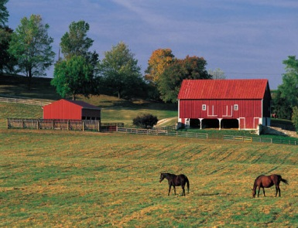


Procvičování čtení slov se slabikami dě, tě, ně. Řešení PL.
1
Mourovatá kočka Míca má čtyři koťata.
Učí je lovit myši.
Jarní prázdniny byly fajn.
Strávili jsme je u dědečka na vesnici.
Děda má malé hospodářství.
Za chalupou je pole a pastvina.
Za stájí v ohradě se prohánějí koně.
2
3
Pod chalupou teče potok.
Ústí do místního nevelkého rybníka.
V létě se tam chodíme koupat.
4
Děda žije sám. Pořídil si proto štěně.
Říká mu Voříšek. Je to milý a veselý společník.
Vzpomínáš na své jarní prázdniny?
Vypravuj o nich spolužákům.

Slide 6
Použitý materiál:
www.office.microsoft.com
Fotografie z archivu autorky ( pes Voříšek)

